Slide 1
TEDRE TALU VAARIKAD
TALUKOHT AASTAST 1749
MAHLAD-LIMONAADID AASTAST
2016
AGROTURISM AASTAST
2021
VAARIKAISTANDIK AASTAST 1996
VAARIKASEEMNE-ÕLI AASTAST 2018

Slide 2
JUURED – andmed talu kohta aastast 1749
Tedre – Ilmjärve põlistalu, andmed talukoha ja perenime kohta teada 1749 aastast kirikuraamatust.
Praeguse koha peal olevad taluhooned ehitati 1928-1932. Rajati ka õunaaed ja viidi õunu müügiks Peterburgi.
Praegune peremees - Raivo Teder tuli oma vanaema tallu talupidajaks aastal 1991, alustas piimalehmadega
Vaarikaistandik alates 1996

Slide 3
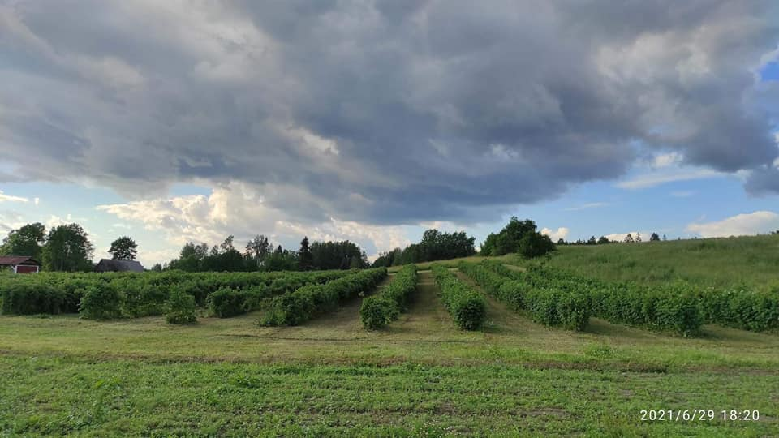
Vaarikaistandik 2,5 hektaril
Algus 0,2 hektaril, aastate jooksul taimi järjest juurde istutatud istandiku uuendamiseks, aga ka osad vanad taimed kannavad jätkuvalt.
90% sort Novokitaivska, lisaks Glen Ample, Presussen jt. suvelviljuvad sordid, sügis-vaarikaid ei ole.
Praegu on kogu istandik avamaal, niisutussüsteemi ja katmikala ei ole.
Katsetused avamaal uute Poola sortidega on äpardunud - talvekindlus halb, uusi kasve vähe, saagikus väike.

Slide 4
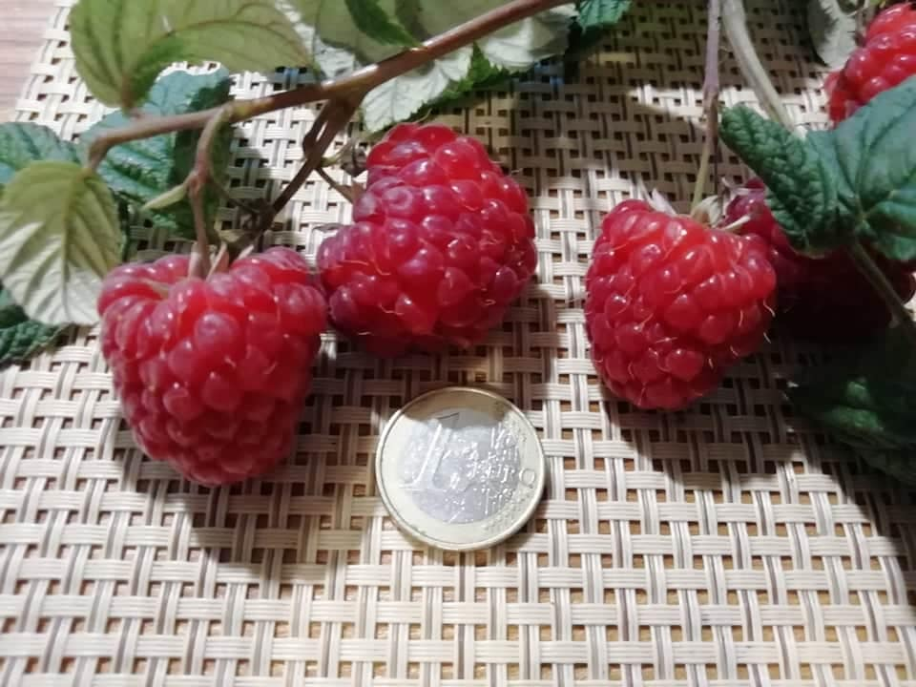
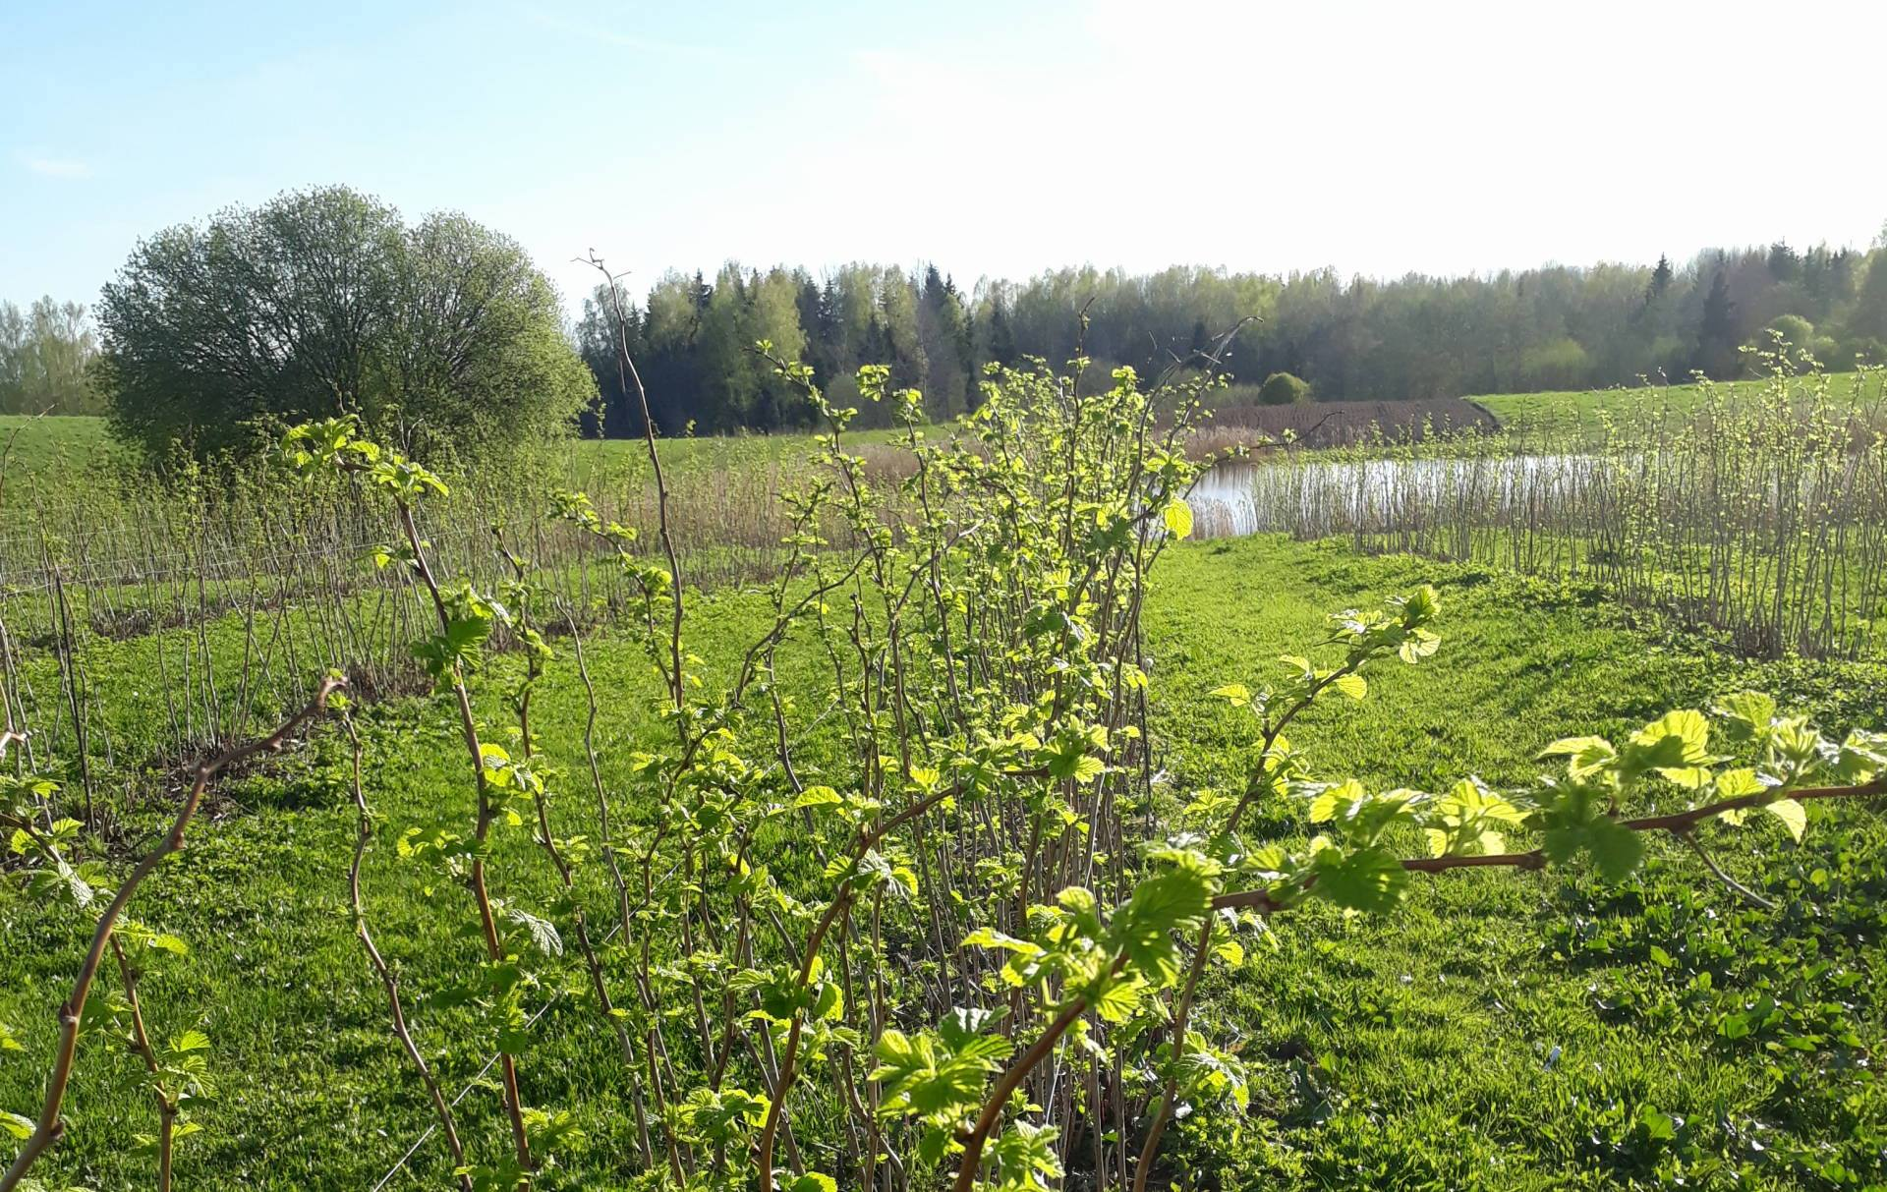
Vaarikaistandik 2,5 hektaril
Marjade müük – talus kohapeal ja turgudel. Viimasel paaril aastal on tellimused ja müük põhiliselt inteneti vahendusel.
Katsetused uute sortidega - suured marjad, parem transpordi-kindlus, samas kesisemad maitseomadused.
Istikute müük - paljasjuursed ja potiistikud.
Lisaks värsketele marjadele hooajal ka külmutatud vaarika toormoos, oleme teinud ka ilma seemneteta moosi.

Slide 5
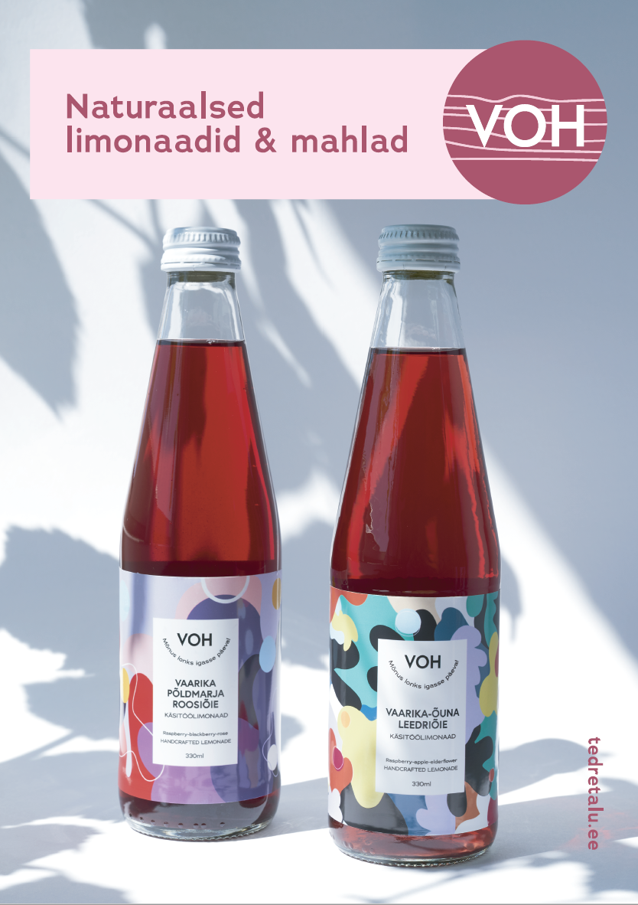
Mahlad, limonaadid
Tootearenduse esimene põhjus oli, et ei soovinud marjade ülejääki odava hulgihinnaga ära anda.
Jookide valmistamine pakkus uusi võimalusi ja väljakutseid tegeleda tootearenduse, kujunduse, turundusega. Meie jaoks uus valdkond – palju uut infot ja õppimist.
Jookide tootmise käigus asutasime uue ettevõtte, mõtlesime välja kaubamärgi, logo, jätkub tootearendus - uute maitsete testimine.
VOH – VAARIKAD OMAS HEADUSES
2016 sügisel alustasime vaarikamahla valmistamisega, peagi lisandusid vaarika segumahlad mustikaga, mustsõstraga, õunaga.
2020 kevadel valmisid limonaadid.
Tootmisruume ja seadmeid meil endal ei ole, tooted valmivad teenustööna. Praegu on jookide tootmine huvitav lisategevus ja hetkel ei ole kavas oma tootmist rajada.
Oleme UMA-MEKK toiduvõrgustiku liige ja saanud võrgustikult palju tuge müügiedenduseks.

Slide 7
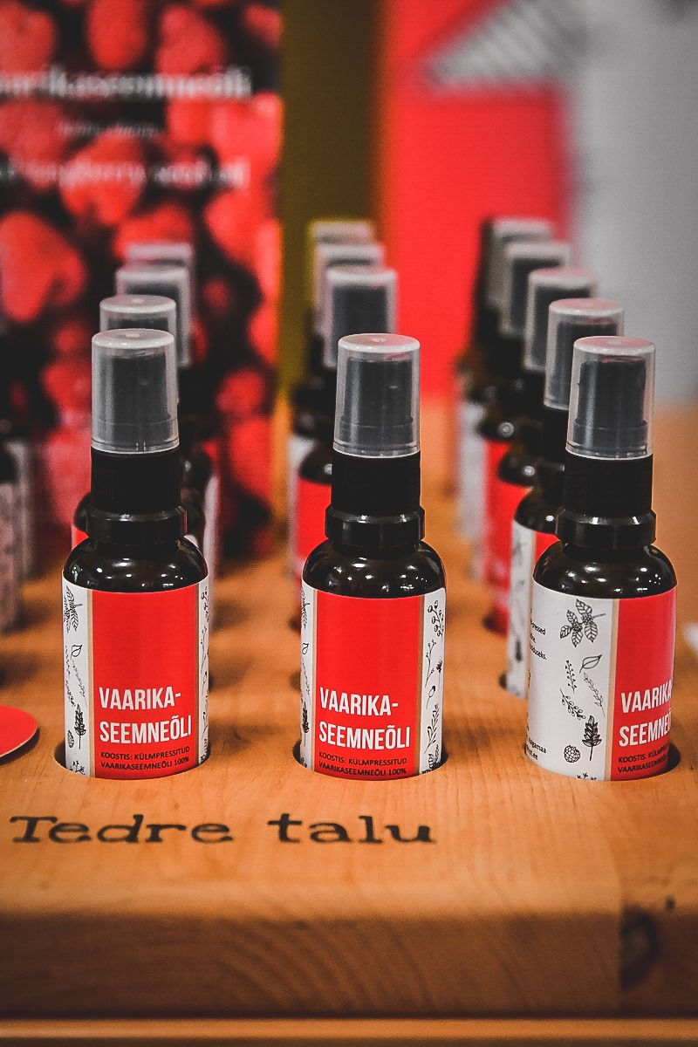
Vaarikaseemned – seemneõli ja uute tervisetoitude koostisosa
Vaarikaseemneõli valmistame mahalategemise jääkidest. Õli tegemiseks seemned puhastakse, kuivatatakse, õli pressitakse külmpressimise meetodil. Vaarikaseemneõli võib kasutada puhtana või erinevate looduskosmeetika- toodete koostisosana. Õli on niisutav, pehmendav, hästi imenduv, päikesekaitse toimega hooldusvahend nahale, küüntele, juustele. Sisaldab rikkalikult E ja A vitamiini, lisaks on õlis rohkelt nahale vajalikke omega-3, omega-6 ja omega-9 rasvhappeid.
Idee vaarikaseemneõli valmistamiseks tuli internetist vaarikatoodete kohta infot otsides. Meile teadolevalt oleme me Eestis ainukesed, kes seda toodet valmistavad.
Välja töötatud koostöös Maaülikooli Polli Aiandusuuringute Keskusega.
Õli saab tellida meie kodulehelt e-poest, on hooajal müügil ka Looduspere ja Biomarketi poodides.

Slide 8
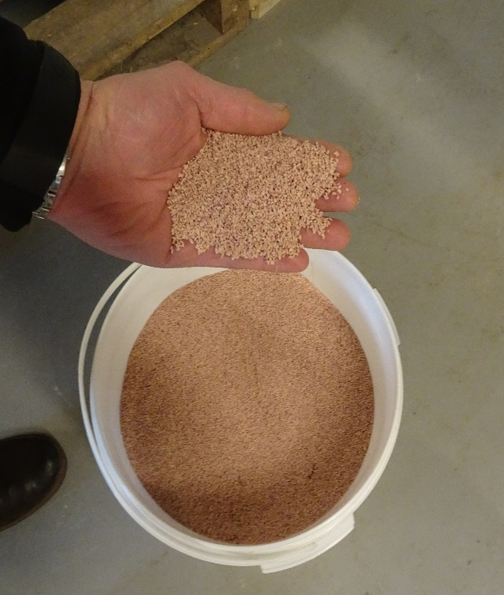
Vaarikaseemned – seemneõli ja uute tervisetoitude koostisosa
Arendamisel on uued tooted vaarikaseemnete kasutamiseks erinevate tervisetoitude koostisosana.
Saime MAK toetuse oma ideede elluviimiseks ja oktoobrist alustasime koostöös Maaülikooliga projekti “Vaarikaseemnete väärindamise tehnoloogia ja toote prototüübi arendus” tegevustega. Meie eesmärgiks on leida parim tehnoloogia vaarikaseemnetest bioaktiivseid ühendeid sisaldava kiudainerikka toidulisandi - vaarikaseemnepulbri valmistamiseks ning tootearendustegevus selle toidulisandiga ja vaarikaseemneõliga rikastatud tervisetoodete valmistamiseks.

Slide 9
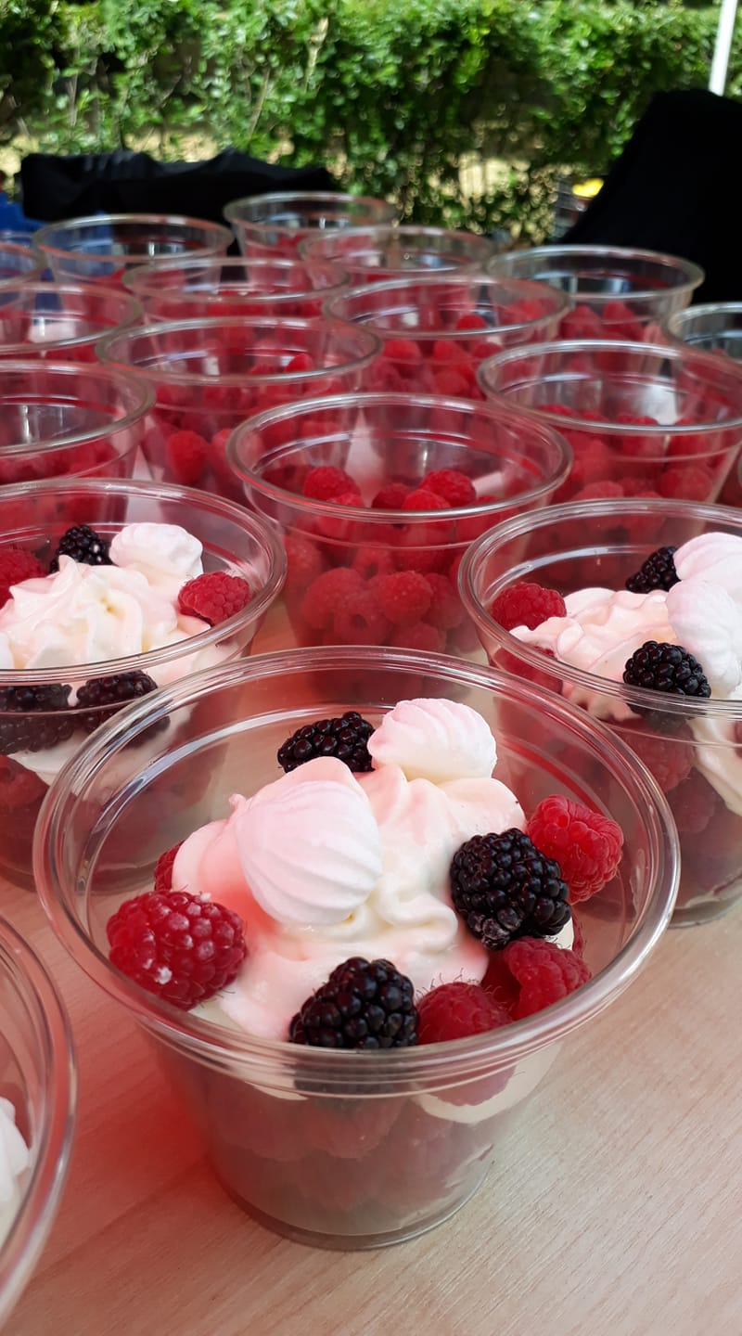
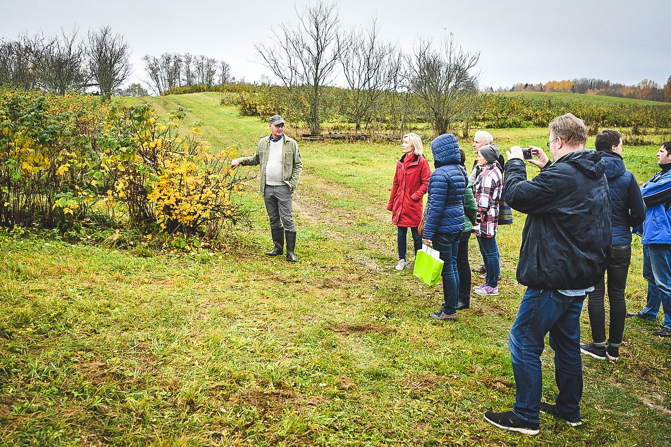
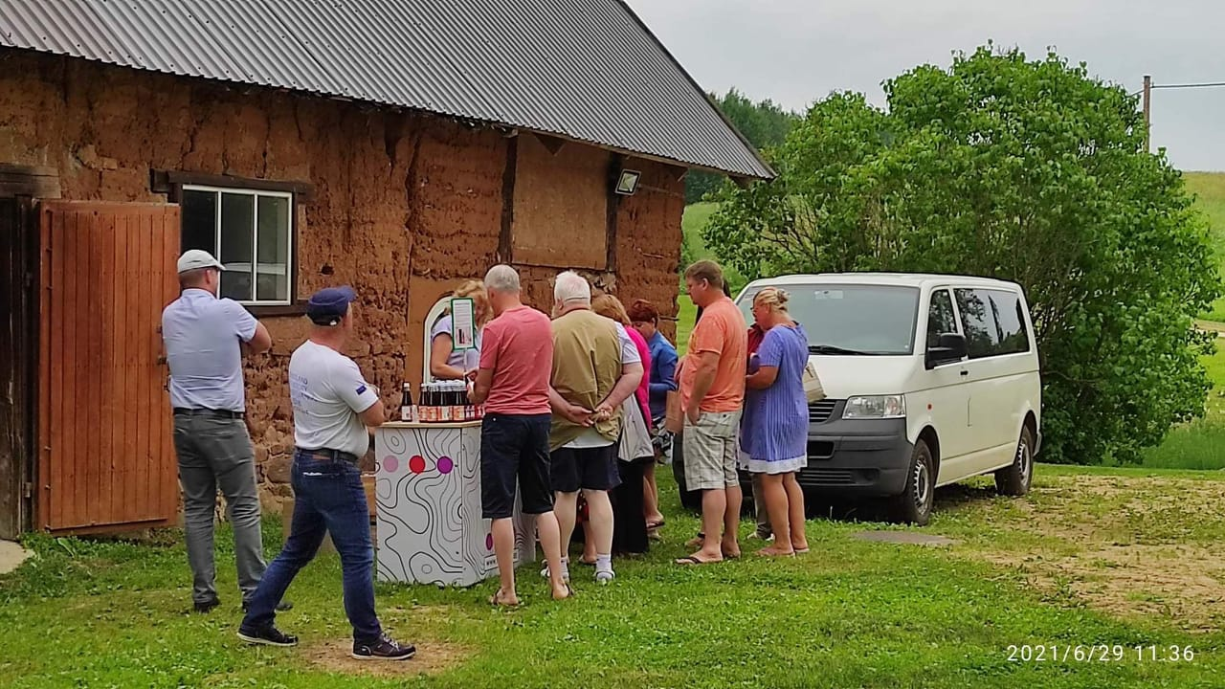
Agroturism – ekskursioonid, degustatsioonid, laudagalerii…
Huvi vaarikaistandiku ja meie toodete vastu on viimasel paaril aastal toonud meile külastajaid, kes on meid ise üles otsinud. Siseturismi hoogustumine.
Tedre talu paikneb Otepää lähistel kaunil kuppelmaastikul, külastajad naudivad meie maastikukujundust ja ilusaid vaateid. Otepää Looduspargi lähedus pakub liigirikast looduskeskonda. Soodne asukoht aktiivseks puhkuseks – loodusmatkad, sportimisvõimalused, koguperetegevused.
Oleme korraldanud ringkäike istanduses ja toodete degusteerimisi, jaganud vaarikate kasvatamise kohta.

Slide 10
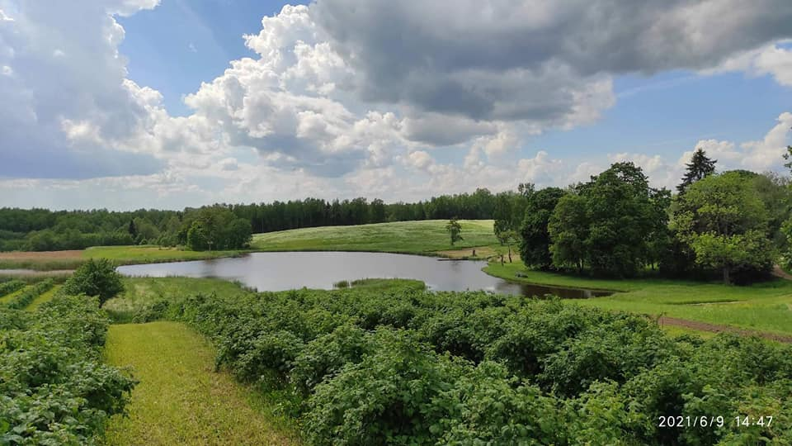
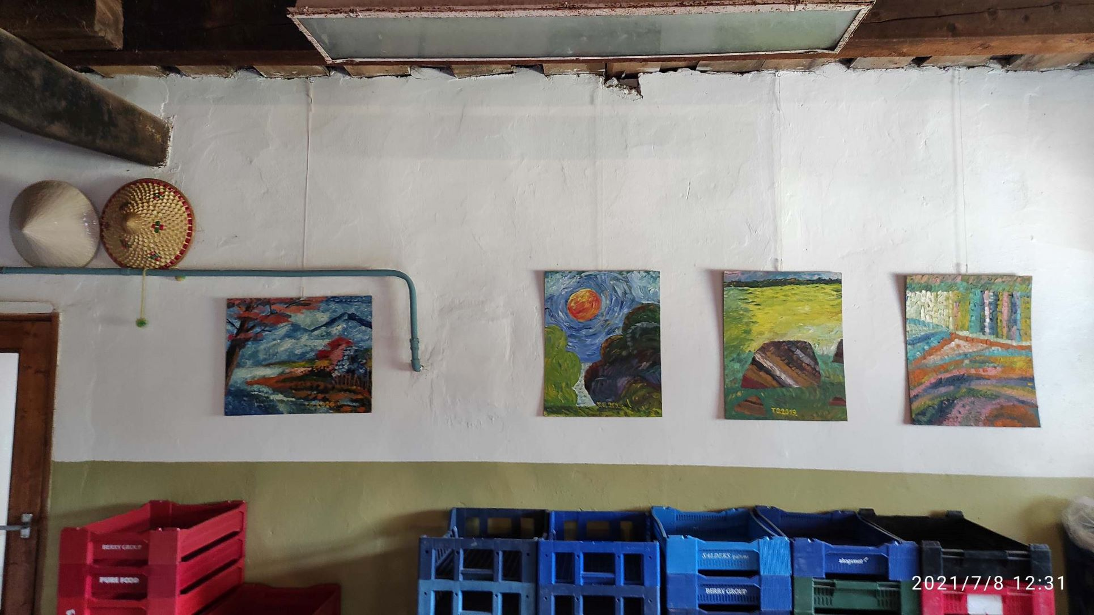
Agroturism – ekskursioonid, degustatsioonid, laudagalerii…
Planeerime turismiteenust edasiarendada.
Mõned aastad tagasi renoveerisime vana ajaloolise laudahoone, mille ruume saab kasutada erinevate ürituste läbiviimiseks. Sel suvel korraldasime esimese kunstinäituse. Mõtleme töötubade jm tegevuste peale, mida kohapeal korraldada.
Hetkel on pooleli uue abihoone ehitus, kuhu tuleb puhkeruum ja WC, et pakkuda võimalust pikemalt meie juures viibida – külastajal ise omale marju korjata, kohapeal vaarikatooteid proovida ja ka ise valmistada või lihtsalt aega maha võtta. 2022 hooajast loodame avada oma väikese külastuskesuse.
Ideed koguperetegevusteks - rajada matkarada koos infoga vaarikate ja kohaliku looduse kohta jm vabaõhu atrakstsioone.

Slide 11
Häda ja viletsus on elada ilma unistusteta.
Grouseberry OÜ / Tedre talu Ilmjärve küla Otepää vald raivo@grouseberry.com
tel. 56985765 www.tedretalu.ee
https://www.facebook.com/vaarikad

